Slide 1

Тысячи возможностей.
Возьми свою!
Эффективность реализации программы
«Кадры для ФосАгро!»
в КФ МАУ

Slide 2
Начало пути. 2016…
УЕХАТЬ
НЕЛЬЗЯ
ОСТАТЬСЯ
Проблемы трудоустройства
Отток молодежи
Дефицит специалистов на предприятии
Программы «Кадры для ФосАгро»
2017-2020 г.г.
2021-2023 г.г.
2024-2026 г.г.

Slide 3
Приемные кампании
2022
2024
Результаты ГИА
Конкурс при поступлении
(заявл./место)
3,4
5,14
Средний балл аттестата
4,1
4,2
98,53%
Количество востребованных специальностей
2022, 2024
9
14
87,5%
Общее количество студентов
800
850
Защита дипломных
проектов (на «4» и «5»)
86,84%
43
48,72%
23
Качество результатов демонстрационного экзамена
(на «4» и «5»)
Количество
дипломных проектов, рекомендованных
ГЭК к внедрению

Slide 4
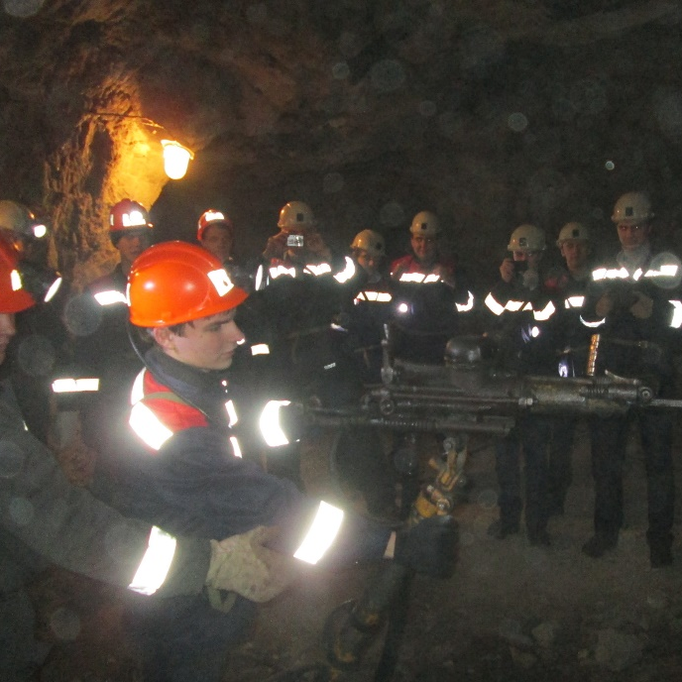
Практико-ориентированное обучение
Участие сотрудников
КФ АО «Апатит»
в образовательном процессе
2024г. – 101 чел.
Раннее трудоустройство,
индивидуальный план – 287 чел.
Трудоустройство: от 63% до 93 %

Slide 5
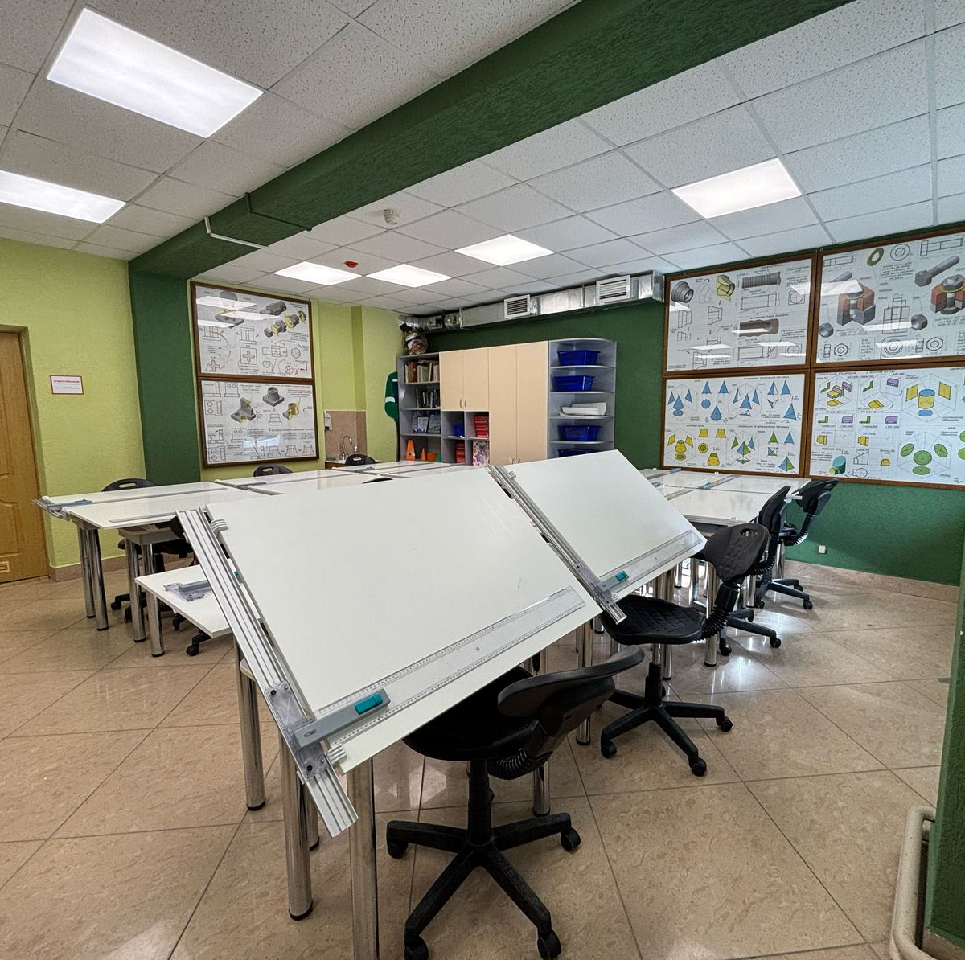
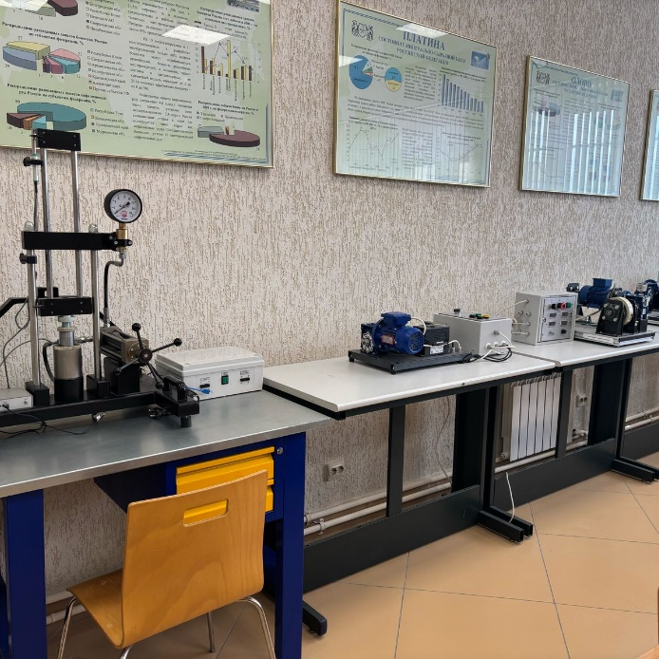
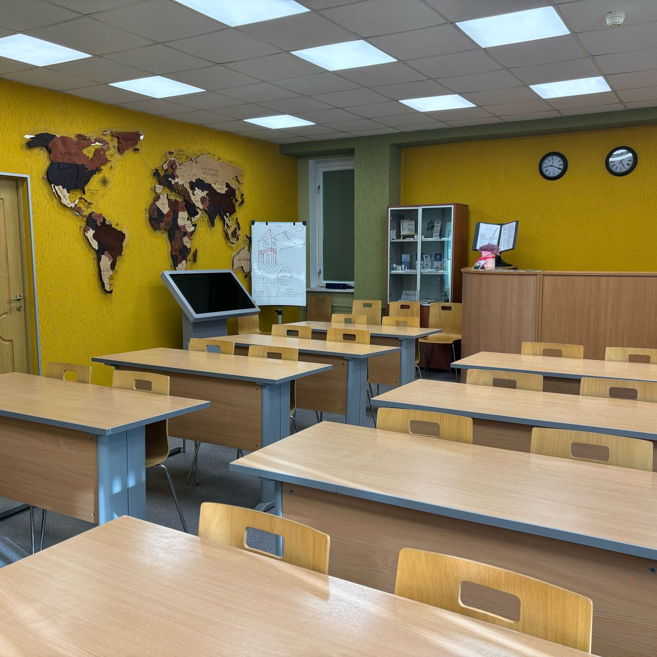
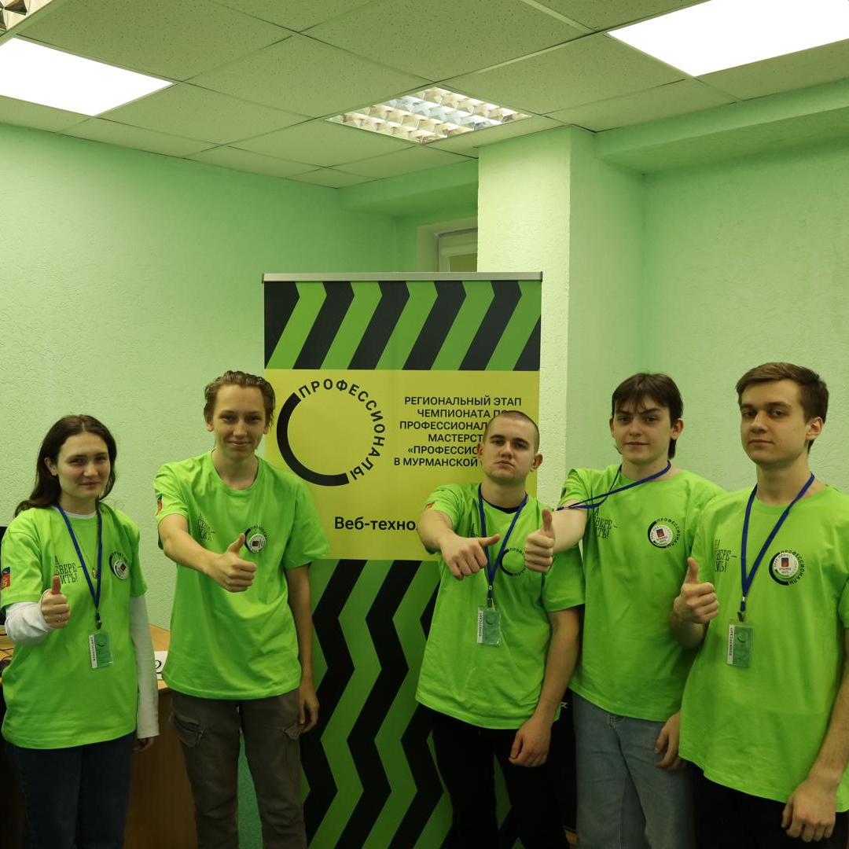
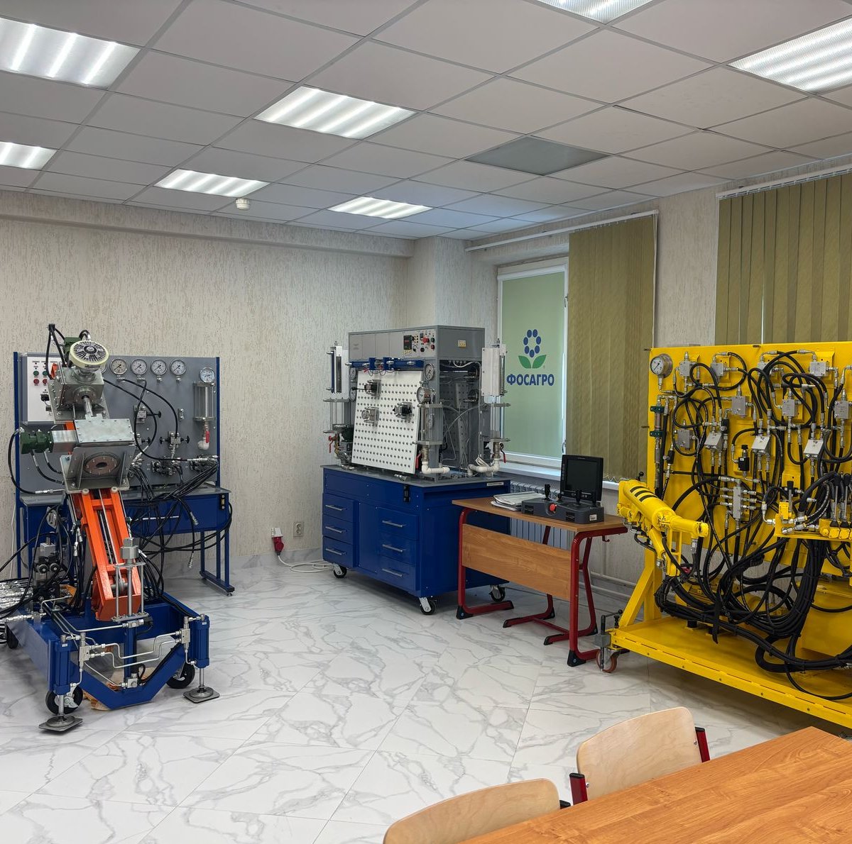
Модернизация учебного и лабораторного оборудования
Площадки для регионального чемпионата «Профессионалы» - 2
Центры проведения демонстрационного экзамена – 6
Лаборатория «ОБЖ и ОТ»
Лаборатория «Материаловедение»
Лаборатория туризма и гостеприимства
Лаборатория гидравлических приводов и пневматики
Лаборатория электроники и микропроцессорной техники
Кабинет инженерной графики

Slide 6
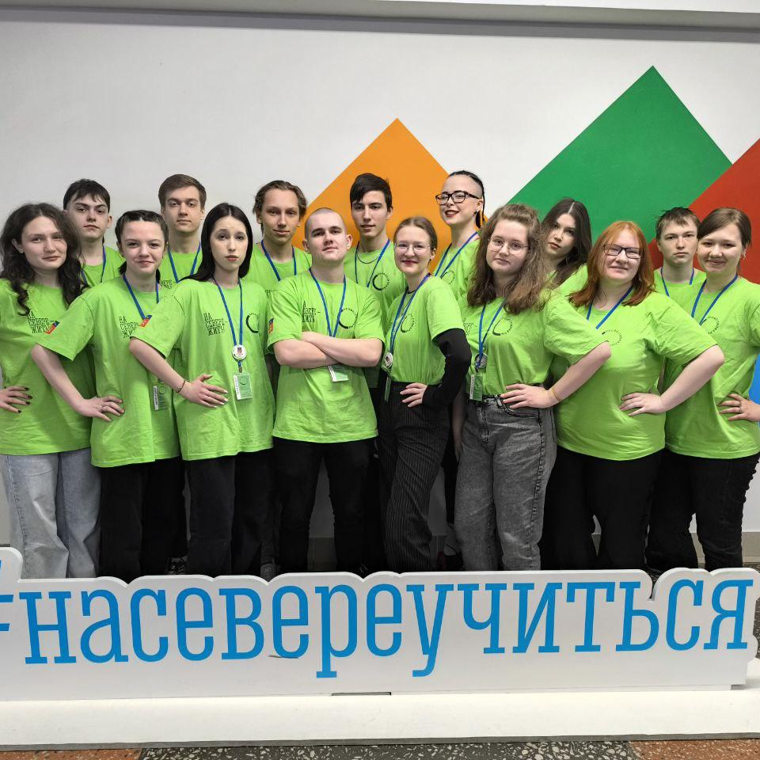
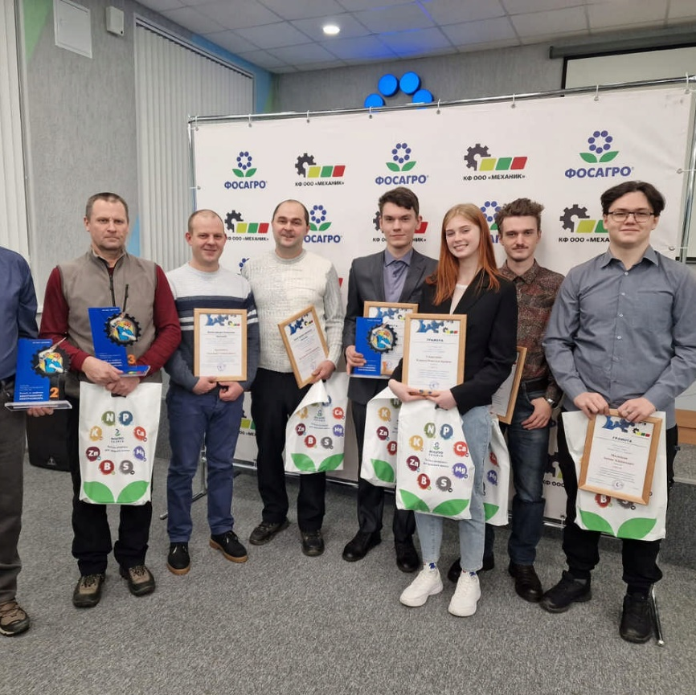
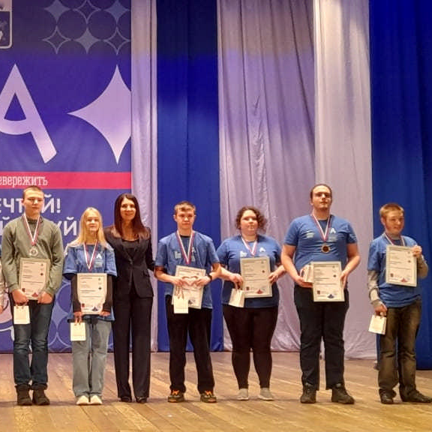
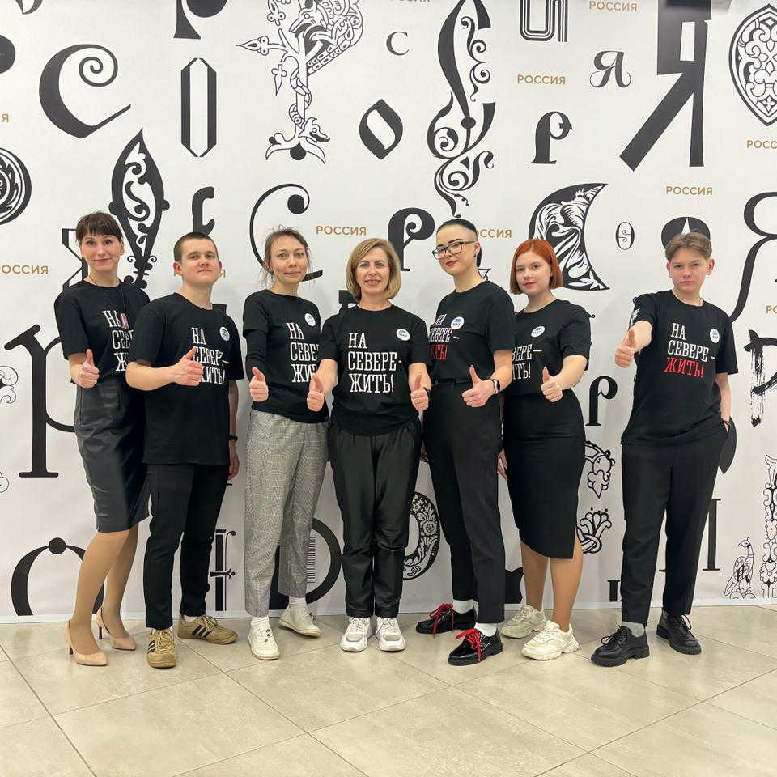
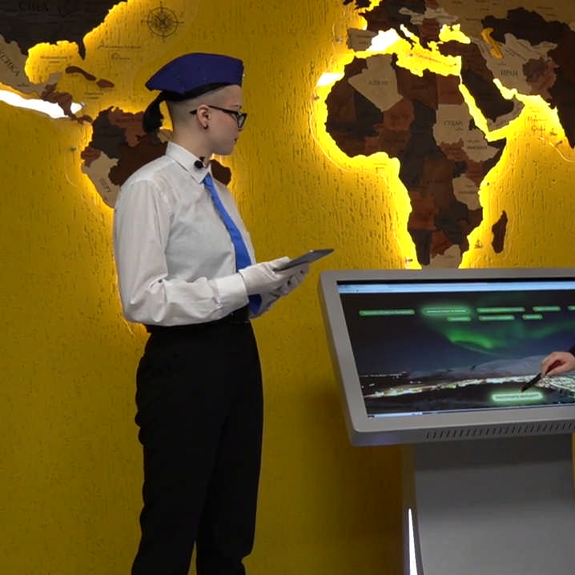
Конкурсы профессионального мастерства
Среди сотрудников предприятий и студентов:
  «Лучший электромонтер»
  «Лучший слесарь-ремонтник»
  «Лучший флотатор»
Региональный чемпионат «Профессионалы»:
  "Веб-технологии" 1,2,3 места;
  "Организация экскурсионных услуг" 1,2,3 места;
  "Администрирование отеля" - 2 место;
  "Электромонтаж" - 3 место;
  "Администрирование баз данных" - 2 место (Абилимпикс).
Международная выставка-форум «Россия» на ВДНХ
Всемирный конкурс навыков профессиональных вузов 2024 года по специальности «Гостиничное дело» – 2 место

Slide 7
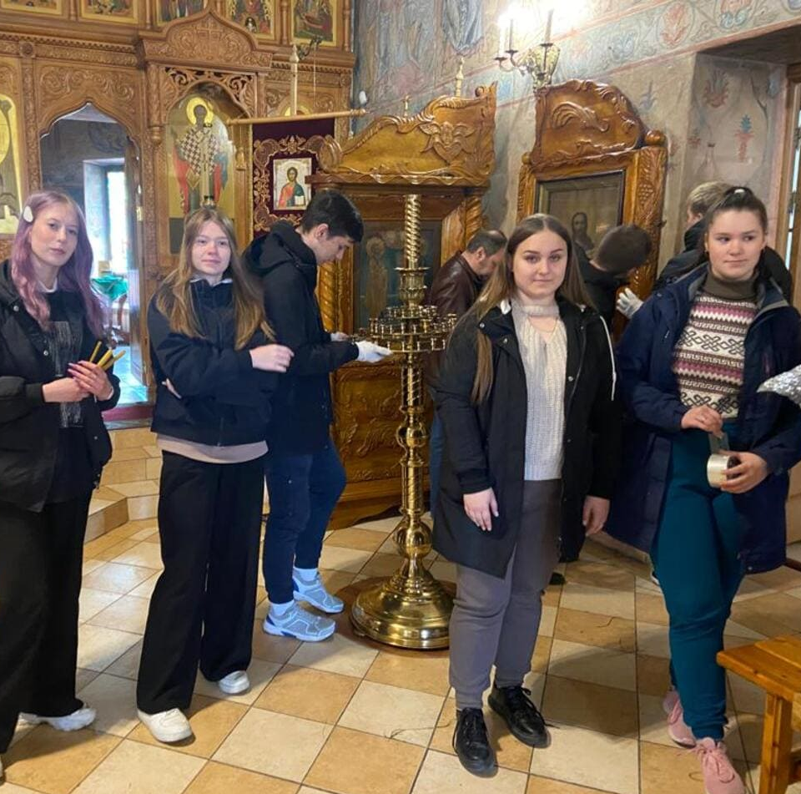
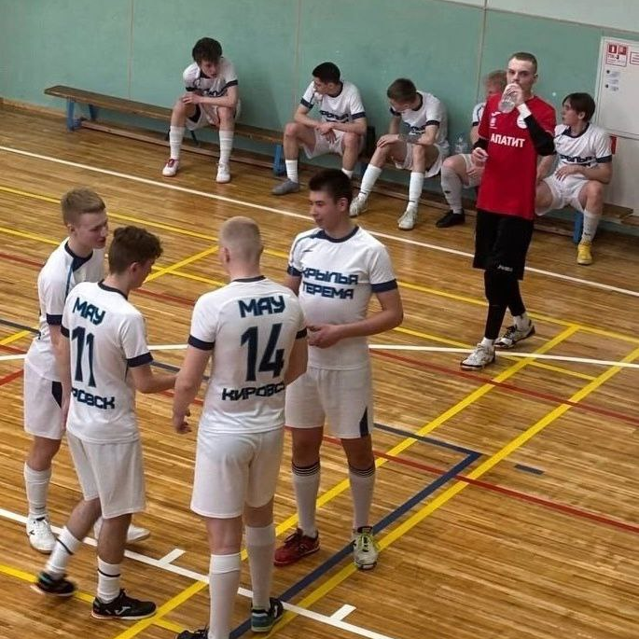
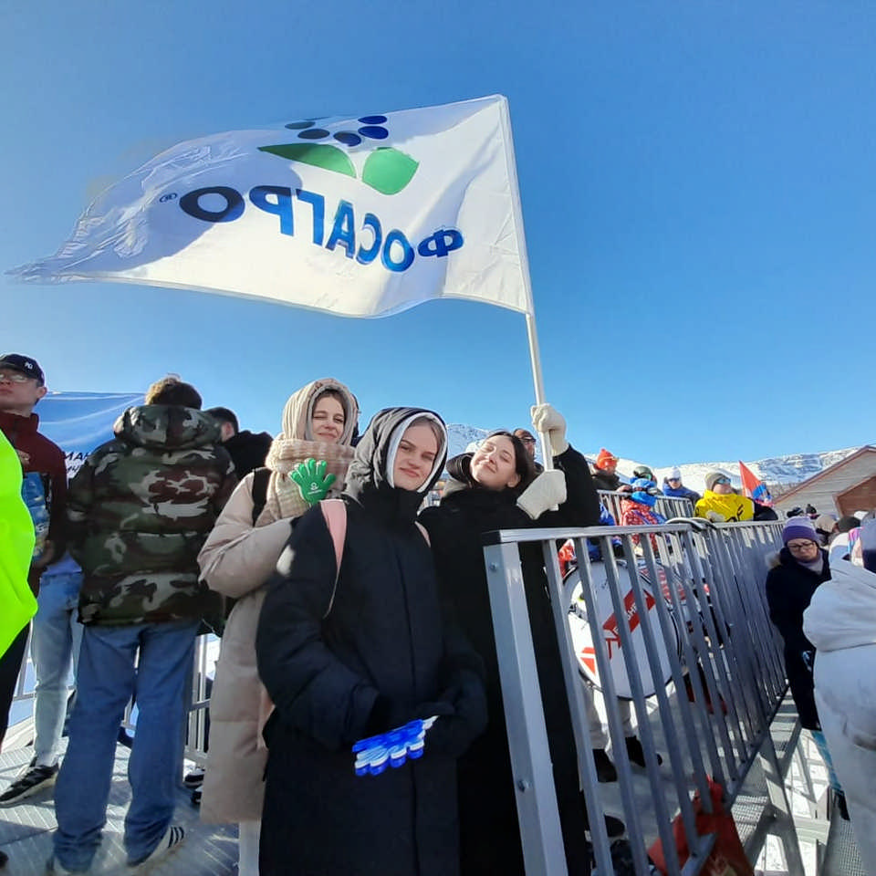
Вовлеченность студентов 2022-2024г.г.
Студенческие сообщества – 10
Спортивный клуб «Крылья Терема»
«Движение Первых»
Участие в олимпиадах и НПК:
международные – 22
всероссийский – 30
региональный – 12
Социально-воспитательные акции – 220
Профориентационные мероприятия – 149

Slide 8
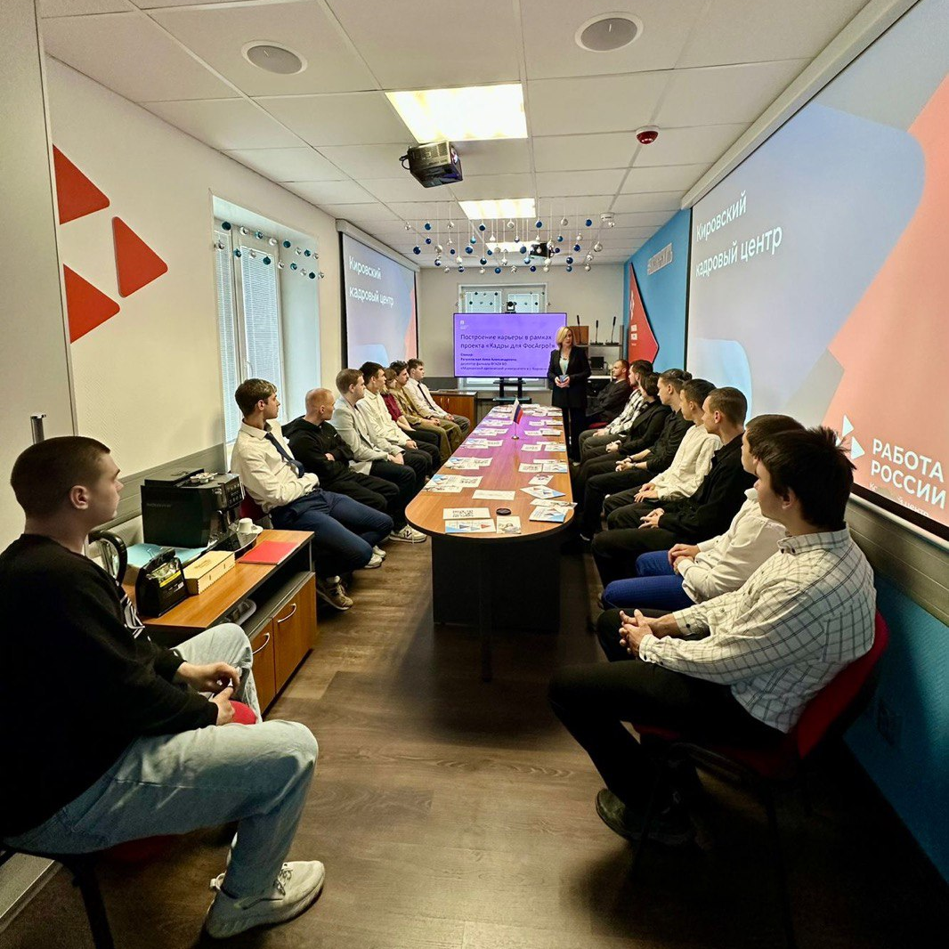
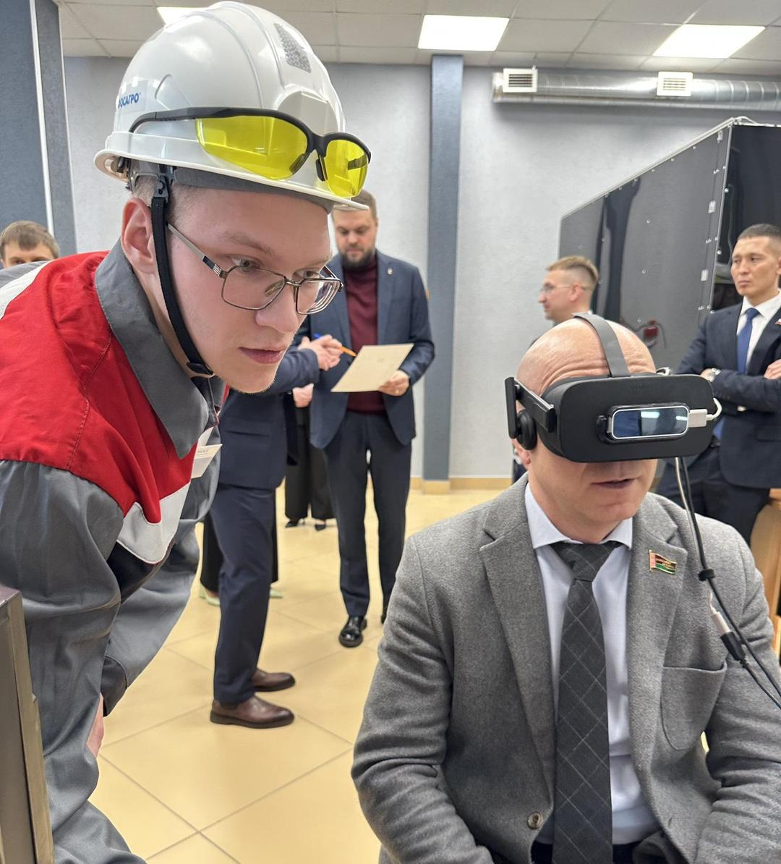
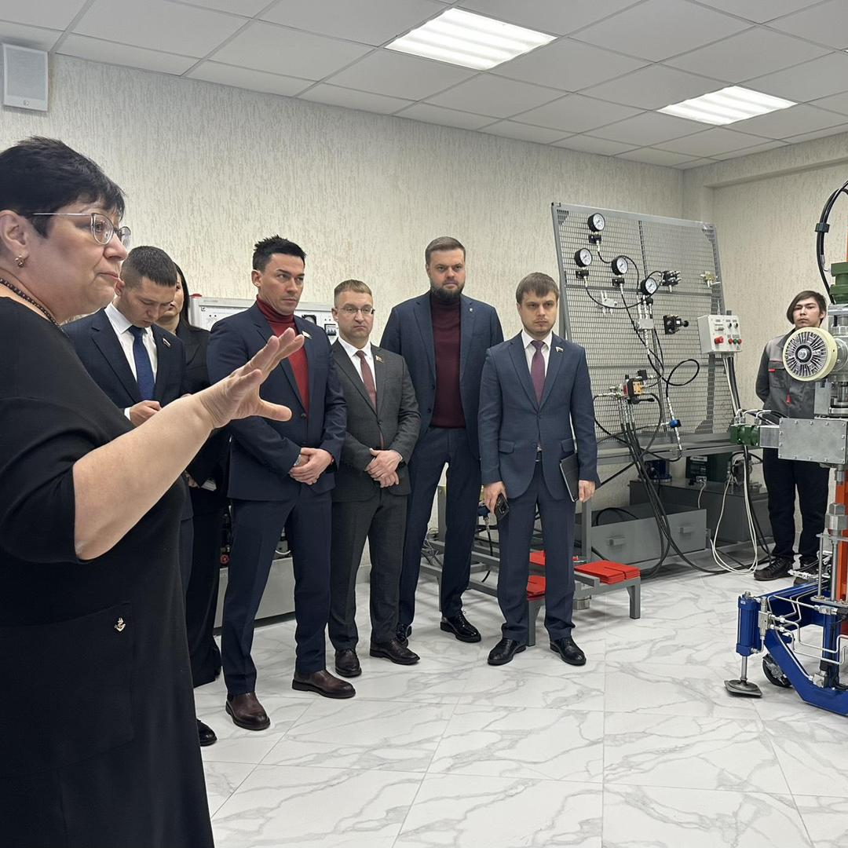
Презентация Программы «Кадры для ФосАгро!»
Публикации статей, позиционирующих опыт компании «ФосАгро» – 27
Презентация опыта на конференциях – 21
Открытые лекции в рамках проекта «Российское общество «Знание» – 16
Освещение Программы в СМИ – 1449

Slide 9
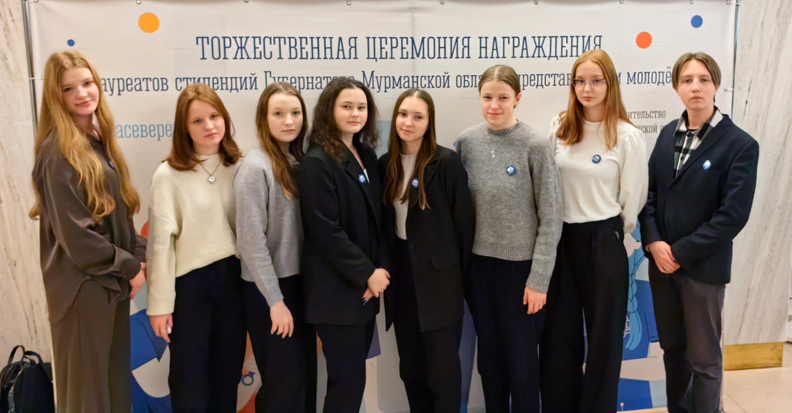

Награды, стипендии, поощрения 2022-2024 г.г.
Стипендия Правительства РФ
17 чел. по 5 600 руб.
Именная стипендия губернатора одаренным детям и молодежи
1 чел. - 100 000 руб.
Именная (единовременная) стипендия губернатора
7 чел. по 37 000 руб.
Специальная стипендия губернатора
20 чел. по 15 000 руб.
Именная (ежемесячная) стипендия губернатора
42 чел. по 10 000 руб.
Стипендия им. Н.П. Лаверова
120 чел. по 7 000 руб.
Notes:
5 человек

Slide 10
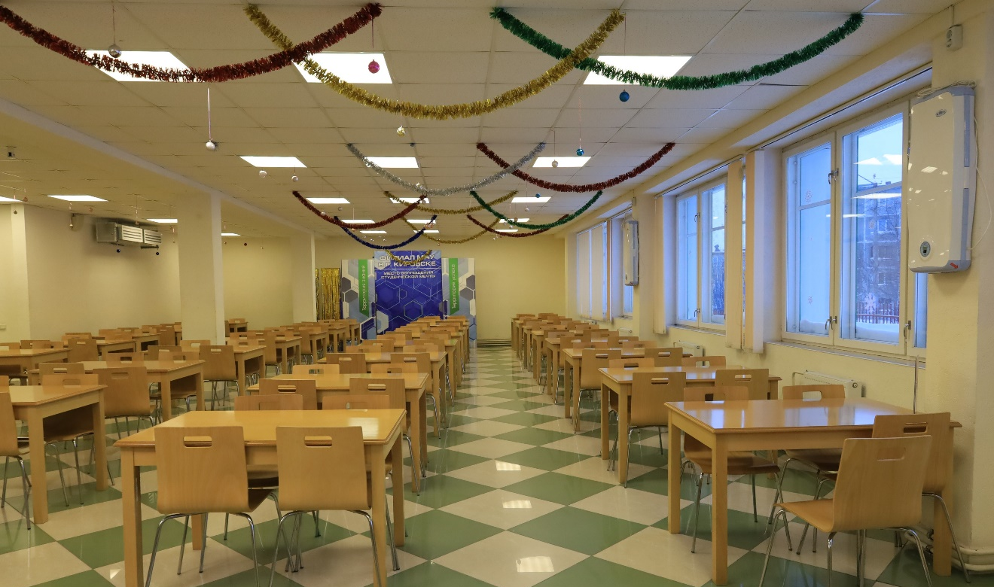
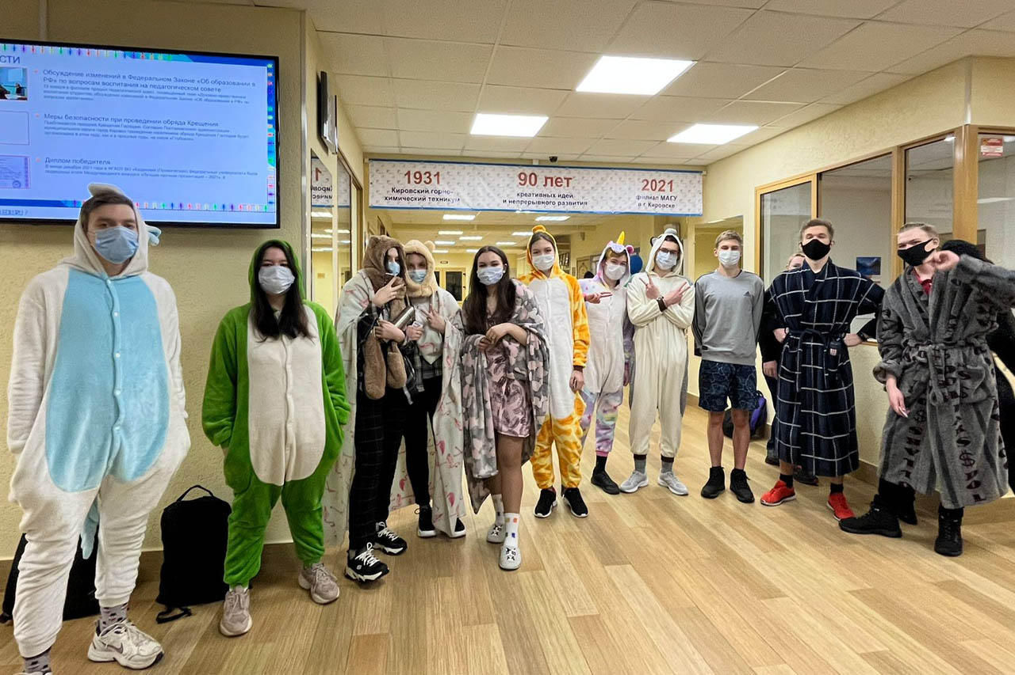
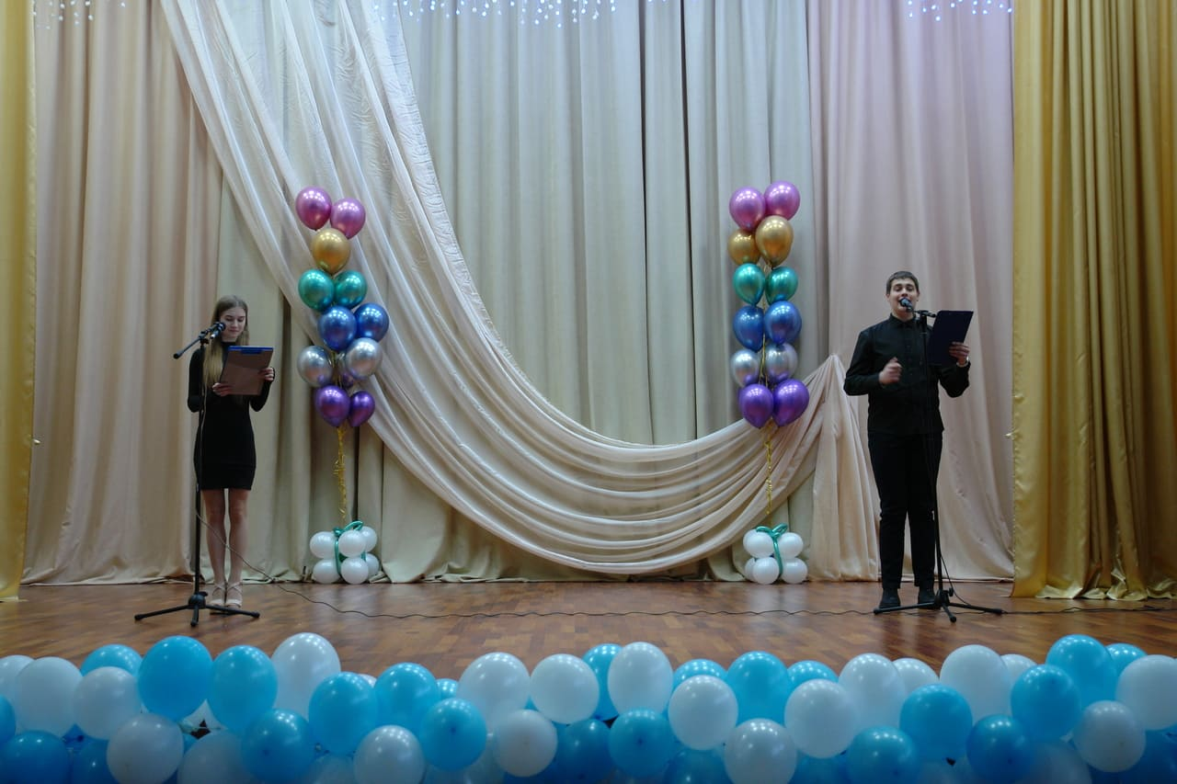
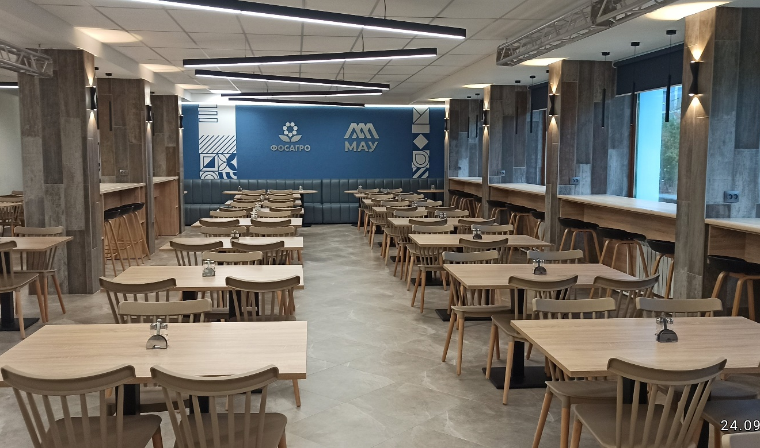
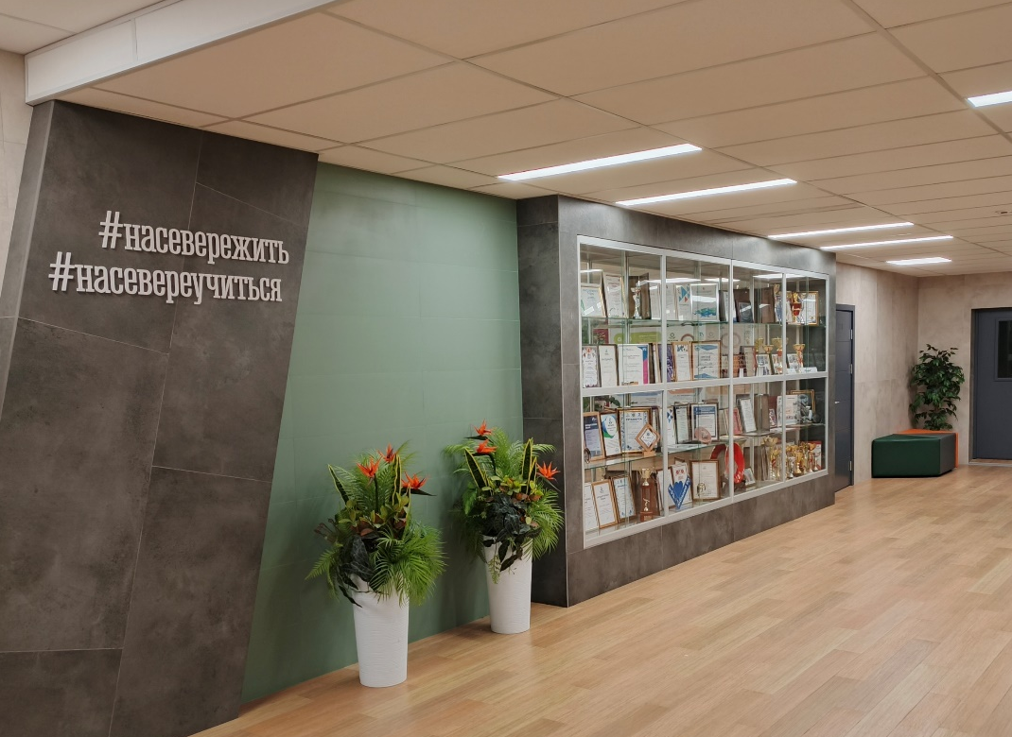
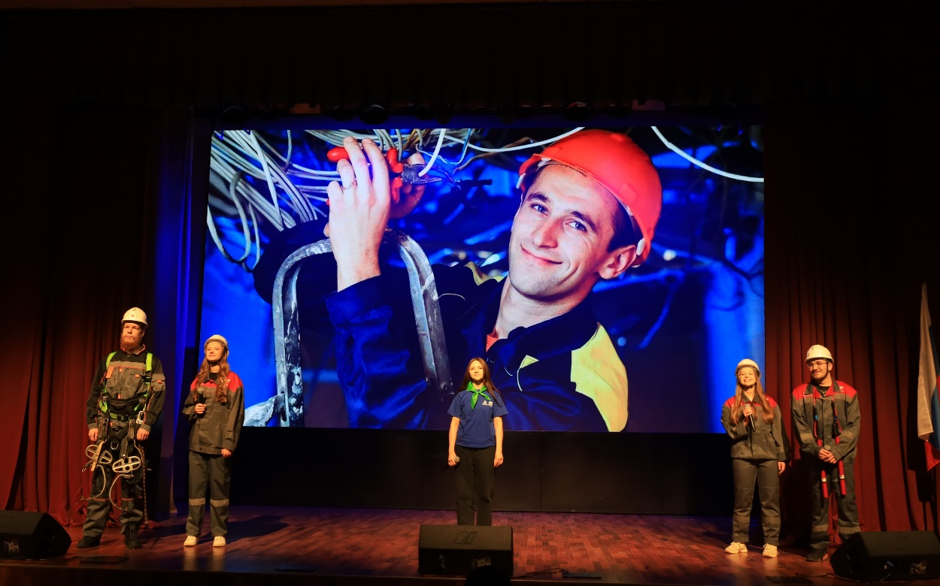
Ремонт и благоустройство
столовая
фойе
актовый зал
БЫЛО
СТАЛО

Slide 11
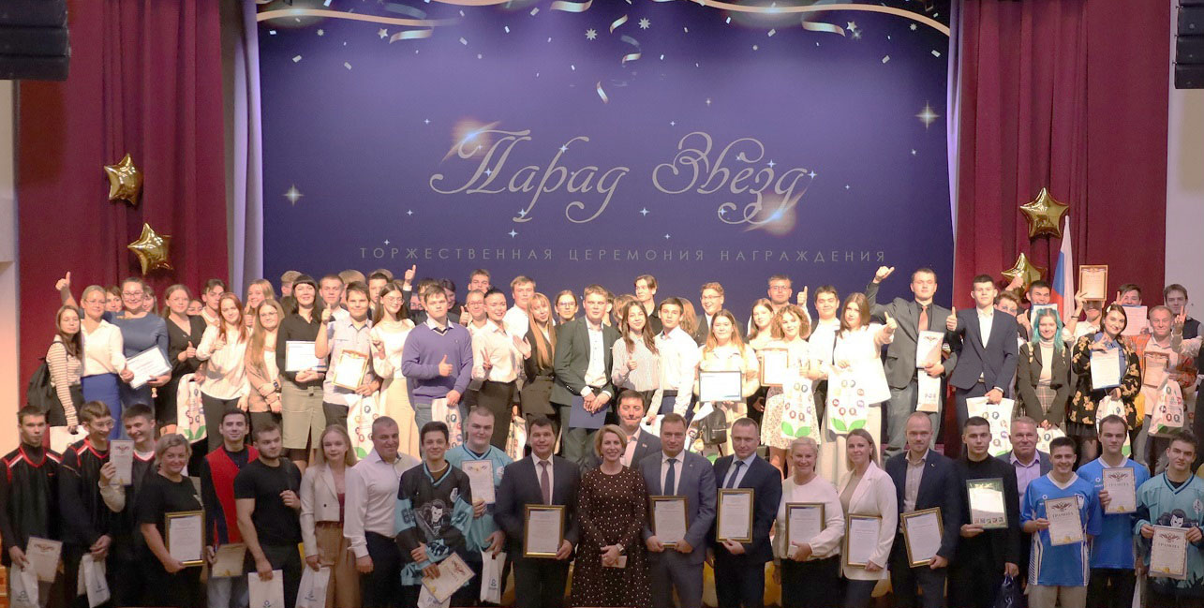
Когда что-то зажигает твою душу,
всё становится возможным!

